Slide 1
 |  | Port |  |  |  | Port |  |  |  | Port
Worker01(1730ee93d7bd) | 172.22.0.6 |  |  | Worker02(84373f5bc629) | 172.22.0.5 |  |  | Worker03(36a04a6853cc) | 172.22.0.4
todo_mysql_slave(d8327ccab3b4) | 10.0.2.3 | 3306 |  | todo_mysql_slave(c0c5fe0f861a) | 10.0.2.4 | 3306 |  | todo_mysql_master | 10.0.2.6
todo_app_api(c1097b718d21) | 10.0.2.11 | 8080 |  | todo_app_api(9063c2b5f62e) | 10.0.2.12 | 8080 |  | todo_app_nginx(6962d9b5cf85) | 10.0.2.148 | 8000
todo_app_nginx(ebf2c5485593) | 10.0.2.149 | 8000
Todo_app_nginx
Todo_app_api
Todo_app_api
Todo_app_nginx
Todo_mysql_slave
todo_mysql_slave
todo_mysql_master
Window OS
Worker01
Container ID : 1730ee93d7bd
Worker02
Container ID : 84373f5bc629
Worker03
Container ID : 36a04a6853cc
manager
Container ID : cca49be4ad71

Slide 2
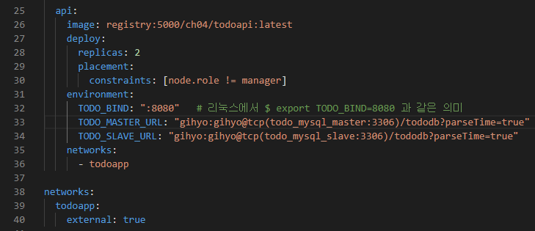
ID
PW
접속하고자 하는 주소
사용하려는 DB

